Slide 1
ВАЖНЕЙШИЕ СОЛИ СЕРНОЙ КИСЛОТЫ
Учитель химии ГБОУ СОШ
п.Новоспасский
Морозова
Татьяна Александровна

Slide 2
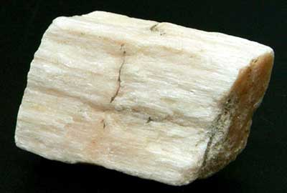
Гипс — минерал из класса сульфатов, по составу CaSO₄·2H₂O.
Волокнистый гипс (селенит) используют для недорогих ювелирных изделий. Из алебастра издревле вытачивали крупные ювелирные изделия — предметы интерьера (вазы, столешницы, чернильницы и т. д.).
В «сыром» виде используется как удобрение и в целлюлозно-бумажной промышленности, в химической для получения красок, эмали, глазури. Обожжённый гипс применяют для отливок и слепков (барельефы, карнизы и т. д.), как вяжущий материал в строительном деле, в медицине. Желтоватые и более плотные разновидности гипса являются хорошим поделочным материалом.

Slide 3
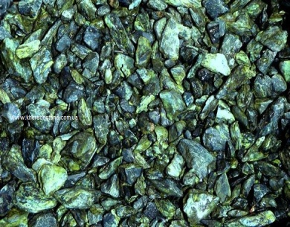
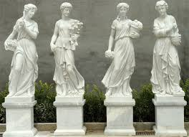
Мрамор
Мрамор состоит из кальцита (карбоната кальция) с примесями других минералов, а также органических соединений. Примеси различно влияют на качество мрамора, снижая или повышая его декоративность.
Мрамор используется как камень для памятников ,как штучный строительный камень для наружной облицовки и внутренней отделки зданий и в виде дроблёного и молотого камня, а также штучного (пильного) камня. Мраморные доски из чистого кальцитового мрамора применяют в электротехнике (панели приборных, распределительных, диспетчерских щитов).
Мрамор используется также для создания мозаичных композиций, рельефов и круглых изваяний.

Slide 4
Наиболее известные соли серной кислоты
Na₂SO₄ · 10Н₂O - глауберовая соль, или мирабилитом.
Глауберова соль используется в производстве стекла. Небольшие количества её находят применение в медицине.
Сульфат магния, или горькая соль (МgSO₄ * 7Н₂О) применяется в медицине как слабительное.
Сульфат железа (II), или железный купорос (FеSO₄ * 7Н₂О) применяется для приготовления желтой кровяной соли (К₄[Fе(СN)₆]), чернил, для очистки воды и консервирования дерева.

Slide 5
Наиболее известные соли серной кислоты
Сульфат меди, или медный купорос (СuSО₄ * 5Н₂О) применяется для борьбы с различными грибками - вредителями сельского хозяйства, для производства медных покрытий и получения различных соединений меди.
Двойные соли типа К₂SO₄ * Al₂(SO₄)₃ * 24H₂O или КАl(SO₄)₃ * 12Н₂О. Эти соединения называются квасцами. Квасцы существуют только в твердом виде. В растворе они ведут себя как две самостоятельные соли.

Slide 6
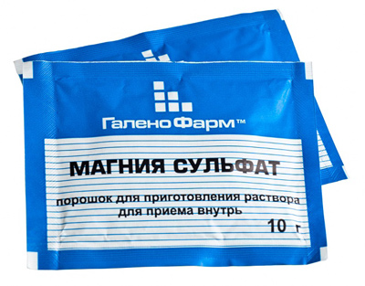
Наиболее известные соли серной кислоты
Магния сульфат был впервые получен в 1665 г. Как лечебное средство его начали применять в конце XVII в. в Англии, где его добывали из вод эпсомских минеральных источников (отсюда и его первоначальное название — горькая, или английская соль). Сульфат магния широко распространен в природе в виде кизерита или эпсомита (горькой соли), являющихся постоянными спутниками каменной соли. Большие залежи этих солей находятся в Сибири, на Кавказе, Кубани. Богаты сульфатом магния воды Каспийского моря. Магния сульфат широко применяется в медицине. Его принимают внутрь в качестве слабительного по 15—30 г на прием. При парентеральном применении магния сульфат оказывает успокаивающее действие на ЦНС. Применяют магния сульфат также: как спазмолитическое средство при гипертонии, для обезболивания родов, в качестве противосудорожного средства; как желчегонное средство.
Магния карбонат
Магния карбонат основной применяется как вяжущее и антацидное средство. Назначается внутрь по 1—3 г при повышенной кислотности желудочного сока и как легкое слабительное. Входит в состав зубных порошков.

Slide 7
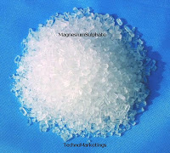
Бария сульфат
Из солей бария в медицине применяется бария сульфат, который практически нерастворим ни в воде, ни в кислотах, ни в органических растворителях, а поэтому не ядовит.
Применение ВаSО₄ в медицине основано на его непроницаемости для рентгеновских лучей, что используется в рентгенологии для получения контрастных рентгеновских снимков и при рентгеноскопическом исследовании пищеварительного тракта. Принимают в виде смешанного с водой — бариевой кашицы. Этой массой заполняют желудок для задержки рентгеновских лучей. Через определенное время она полностью выводится из организма.
Для получения препарата используют природный бария карбонат (витерит) или тяжелый шпат.

Slide 8
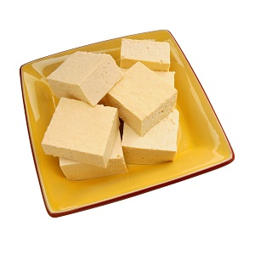
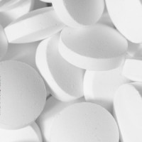
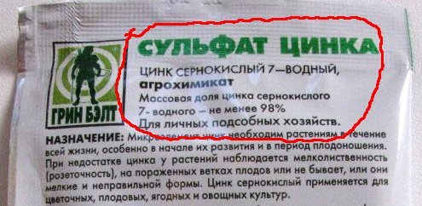
Спасибо за внимание

